Slide 1
第5章 电感式传感器
5.1 变磁阻电感式传感器
5.2 差动变压器电感式传感器
5.3 电涡流电感式传感器

Slide 2
知识单元与知识点 | 变磁阻电感式传感器的工作原理、输出特性、测量电路及典型应用； 差动变压器电感式（变隙式、螺线管式）传感器的工作原理、输出特性； 差动整流电路和相敏检波电路； 电涡流电感式传感器的工作原理、等效电路、测量电路与典型应用。
能力点 | 深入理解变磁阻、差动变压器电感式传感器的工作原理、输出特性； 深入理解电涡流电感式传感器的工作原理、等效电路； 理解差动整流电路和相敏检波电路； 会分析变磁阻电感式传感器的交流电桥、变压器式交流电桥和谐振式测量电路； 了解电涡流电感式传感器的调频式、调幅式测量电路； 了解变磁阻、差动变压器和电涡流电感式传感器的典型应用。
重难点 | 重点：变磁阻、差动变压器电感式传感器的工作原理、输出特性，电涡流电感式传感器的工作原理、等效电路。 难点：差动整流电路和相敏检波电路。
学习要求 | 掌握变磁阻电感式传感器的工作原理、输出特性和灵敏度； 掌握差动变压器电感式传感器的输出特性和灵敏度； 会比较单线圈和差动两种变磁阻（变气隙）电感式传感器的特性； 了解电感式传感器的不同测量电路； 了解电感式传感器的典型应用。

Slide 3
电感式传感器
电感式传感器是利用线圈自感或互感系数的变化来实现非电量电测的一种装置。
利用电感式传感器，能对位移、压力、振动、应变、流量等参数进行测量。它具有结构简单、灵敏度高、输出功率大、输出阻抗小、抗干扰能力强及测量精度高等一系列优点，因此在机电控制系统中得到广泛的应用。
它的主要缺点是响应较慢，不宜于快速动态测量，而且传感器的分辨率与测量范围有关，测量范围大，分辨率低，反之则高。
电感式传感器一般分为自感式和互感式两大类。习惯上讲的电感式传感器通常指自感式传感器，而互感式传感器常称为差动变压器式传感器。

Slide 4
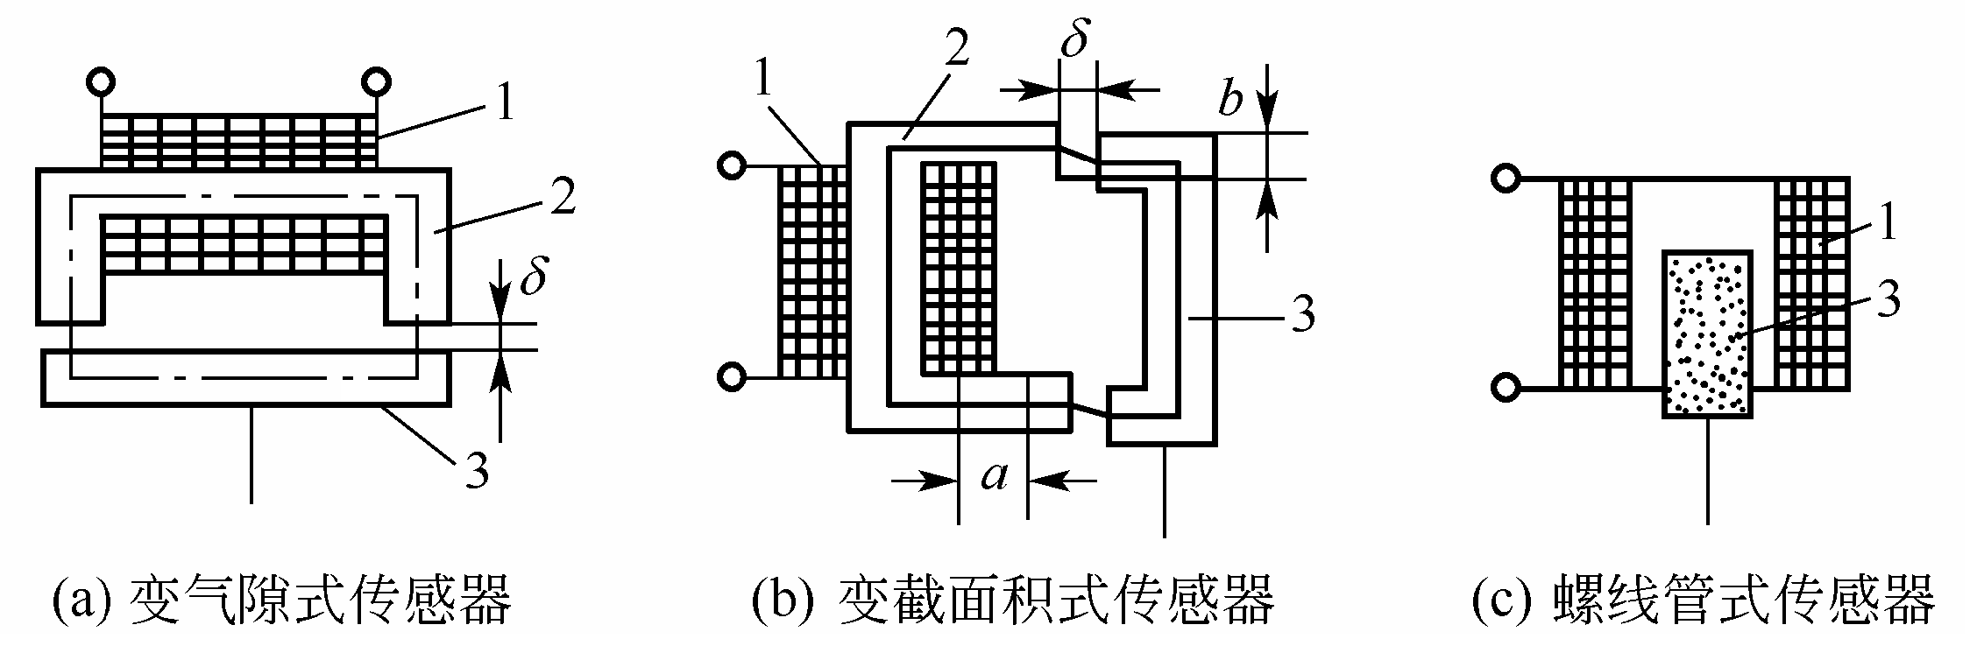
电感式传感器
一. 差动螺管式(自感式)传感器
工作原理
自感式传感器是把被测量的变化转换成自感L的变化，通过一定的转换电路转换成电压或电流输出。
按磁路几何参数变化形式的不同，目前常用的自感式传感器有变气隙式、变截面积式和螺线管式三种。

Slide 5
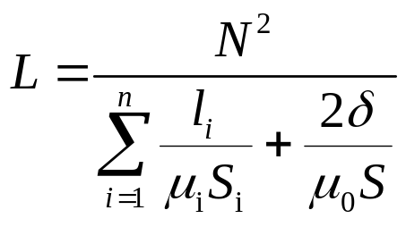
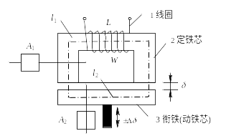
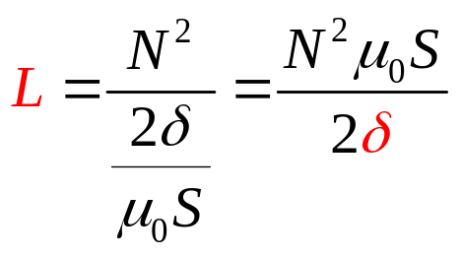
电感式传感器
2. 自感式电感传感器
如果空气隙δ较小，且不考虑磁路的铁损，则线圈的自感可按下式计算：
因为导磁体的磁导率远大于空气磁导率，即气隙磁阻远大于铁芯和衔铁的磁阻，所以线圈的自感为:
当线圈匝数一定时，电感量与空气隙厚度成反比，与空气隙相对截面积成正比。

Slide 6
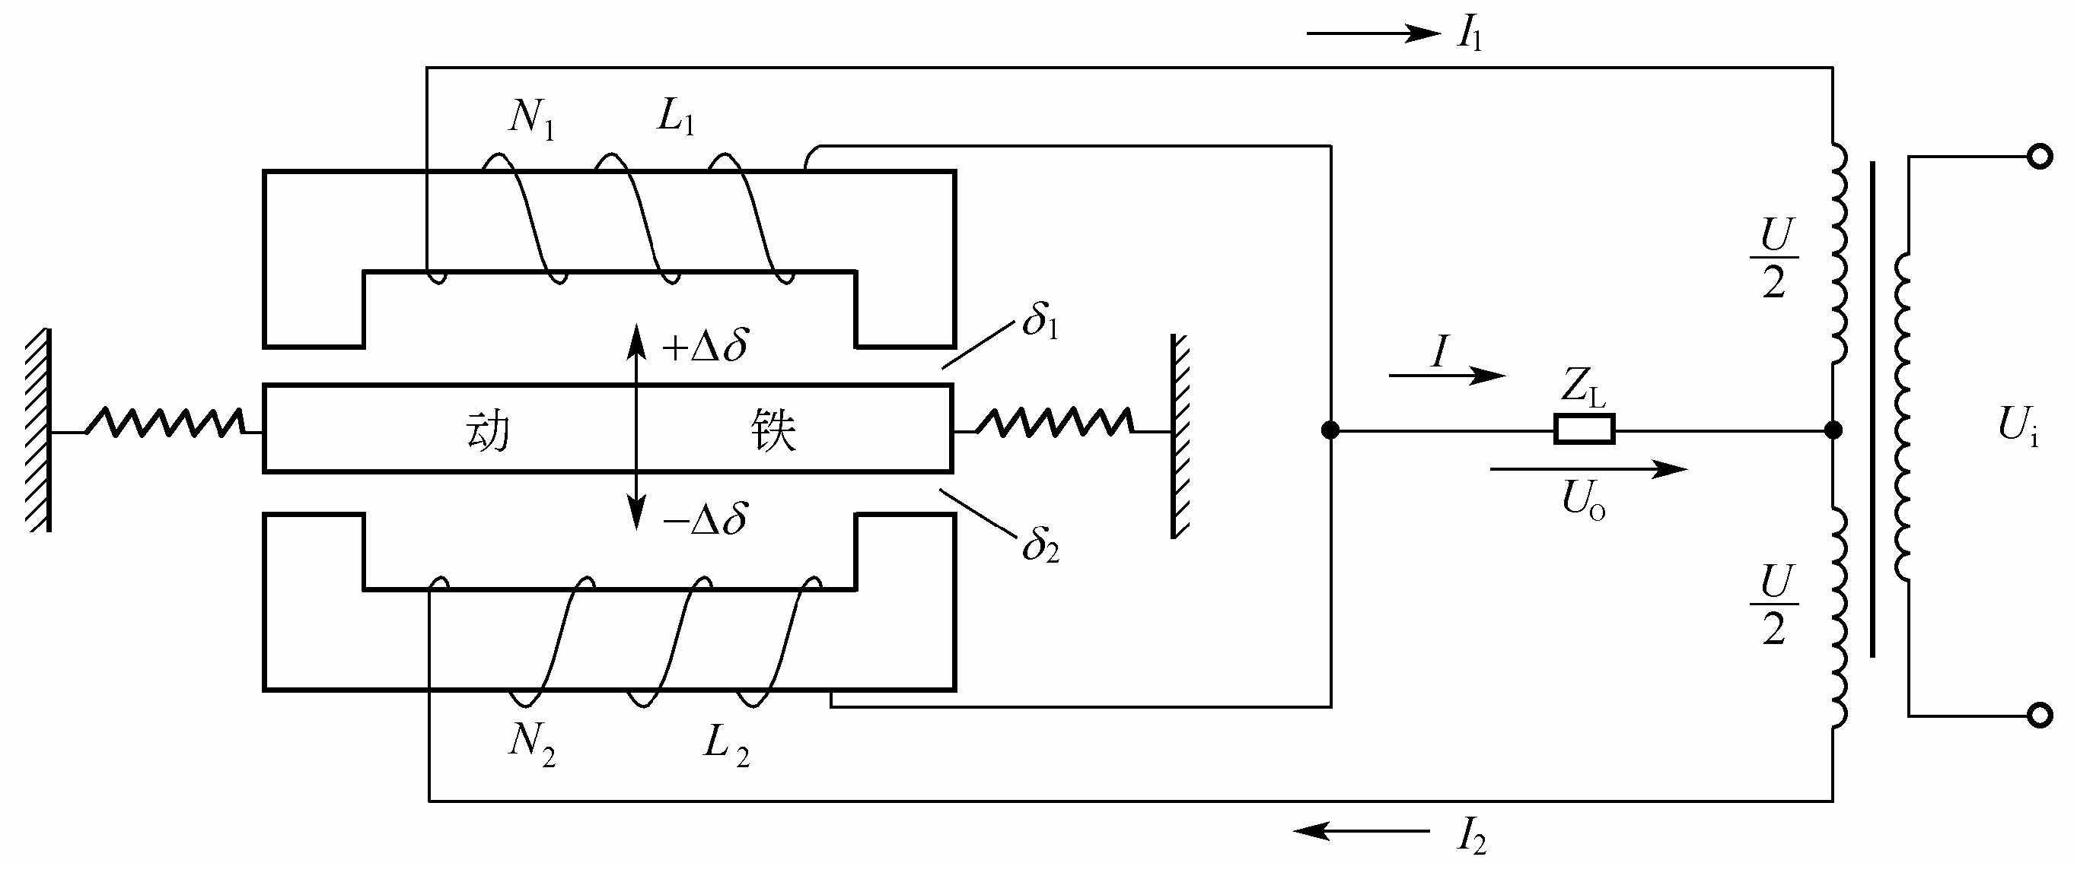
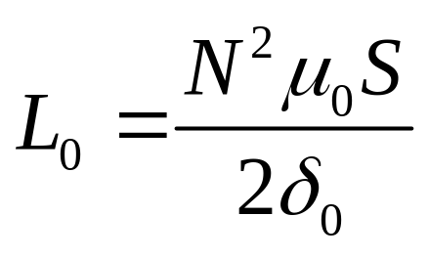
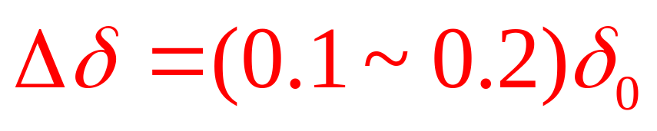
电感式传感器
3. 差动电感传感器（自感式） 1#
为了保证一定的测量范围和线性度，一般取：

Slide 7
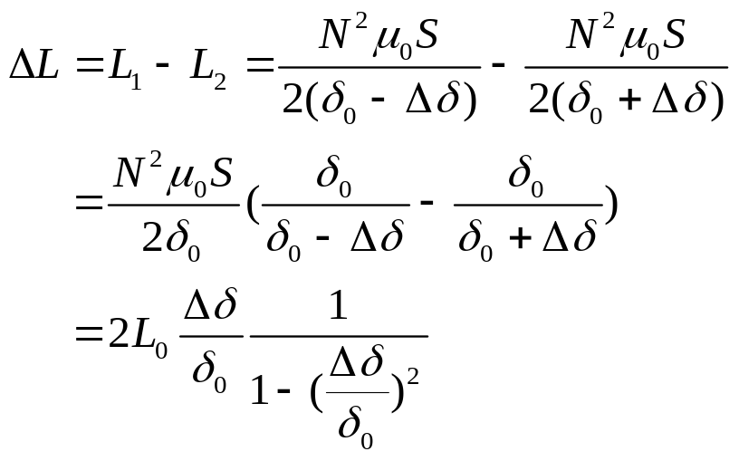
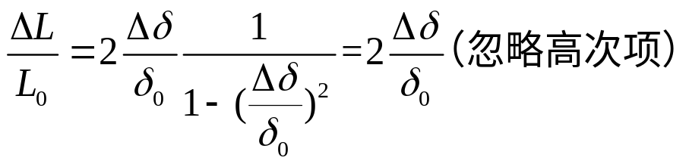
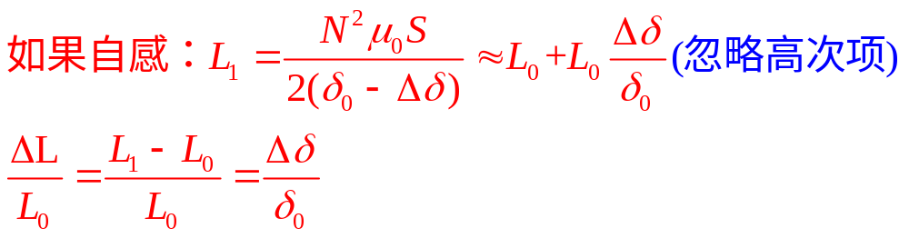
电感式传感器
从图可知，若衔铁向上移动时，差动式电感传感器的电感变化量为
电感的相对变化量为
可见，灵敏度提高了1倍

Slide 8
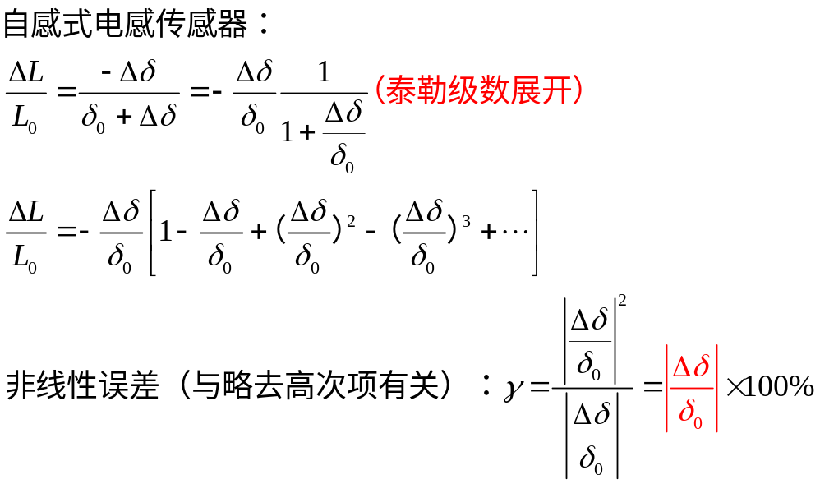
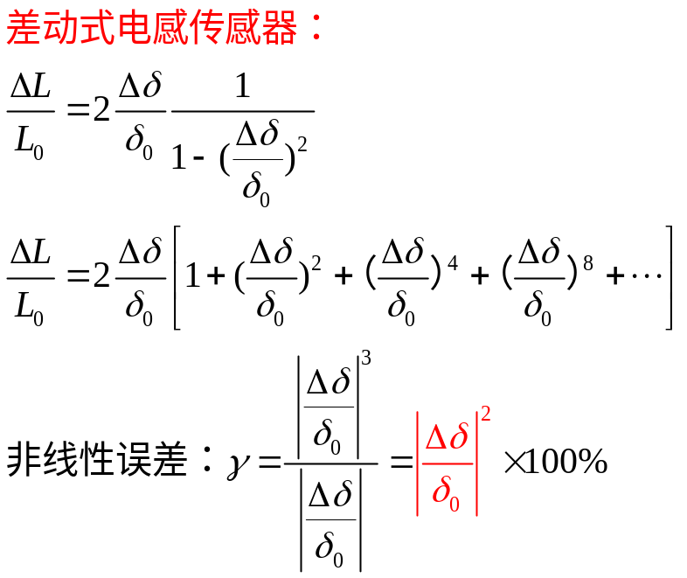
电感式传感器
非线性误差减小了一个数量级。

Slide 9
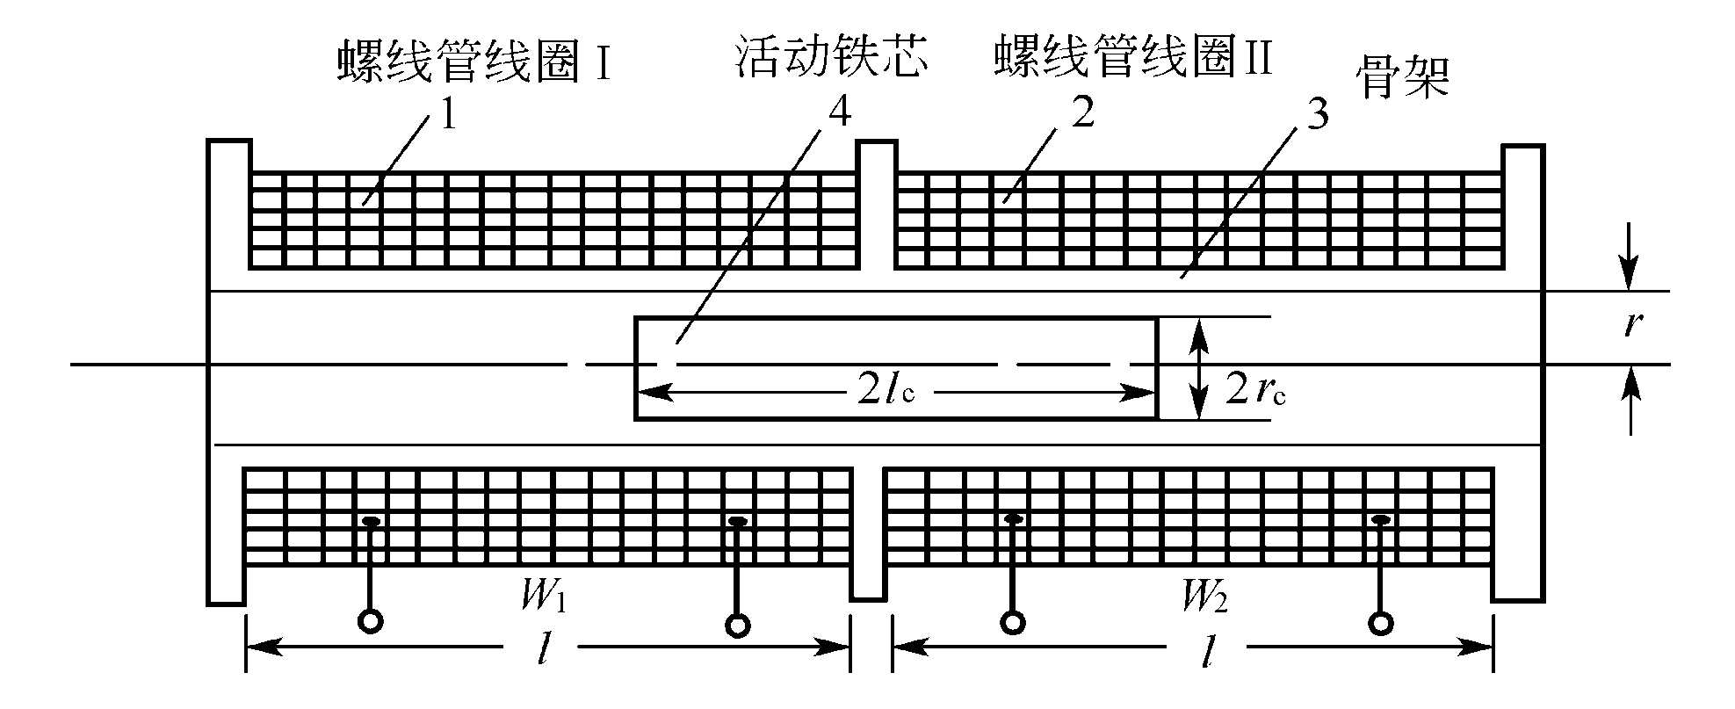
电感式传感器
3. 差动电感传感器（自感式或螺线管式）2#

Slide 10
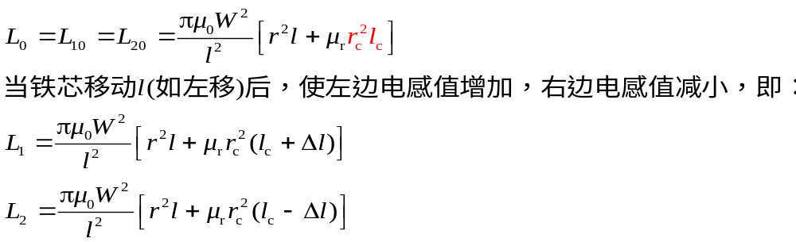
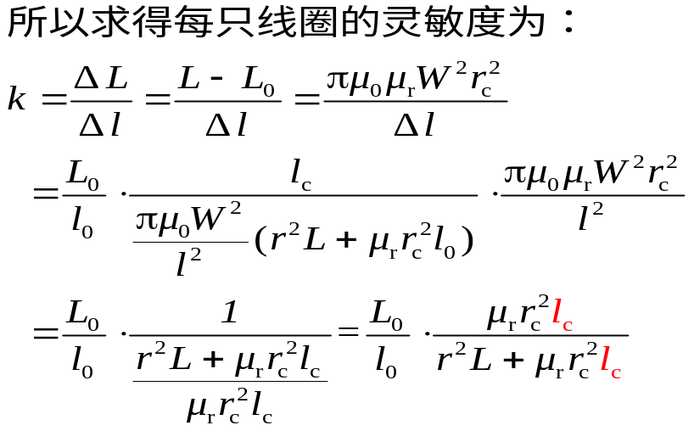
电感式传感器
从上式可以看出，为了得到较大的L₀值，l_{c}和r_{c}值必须取得大些，但是为了得到较高的灵敏度，lc值却不宜取得太大，通常取lc≤l/2。
铁芯材料的选取取决于激励电源的频率。一般情况下，当激励电源的频率在500Hz以下时，铁芯材料多用合金钢；当激励电源的频率在500Hz以上时，铁芯材料可用坡莫合金；当激励电源的频率在更高频率下使用时，可以选用铁氧体。

Slide 11
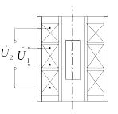
电感式传感器
二. 差动变压器(互感式)传感器
差动变压器是把被测的非电量变化转换成线圈互感量的变化。这种传感器是根据变压器的基本原理制成的，并且次级绕组用差动的形式连接，故称之为差动变压器式传感器。
可以测量1mm～100mm机械位移，并具有测量精度高、灵敏度高、结构简单、性能可靠等优点。
螺线管式差动变压器

Slide 12
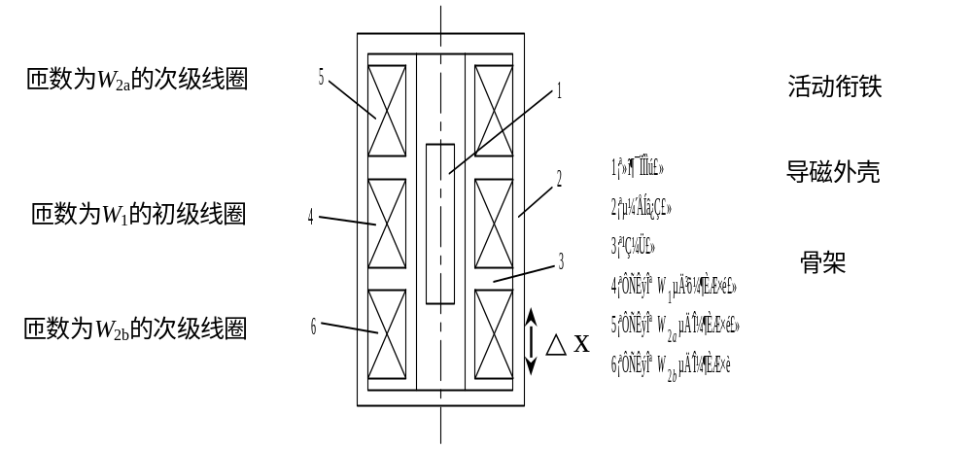
电感式传感器
1.差动螺线管式传感器
1) 螺线管式差动变压器的工作原理
螺线管式差动变压器结构
差动变压器式微压力变送器

Slide 13
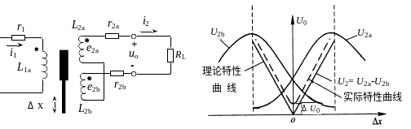
差动变压器输出电压特性曲线
螺线管式差动变压器的等效电路 差动变压器输出电压特性曲线
理想情况下，当衔铁位于中心位置时，两个次级线圈感应电压大小相等、方向相反，差动输出电压为零。但实际情况是差动变压器输出电压往往并不等于零（这个不为0的电压称为零点残余电压）。它主要是由传感器的两个次级绕组的电气参数和几何尺寸不对称，以及磁性材料的非线性等引起的。

Slide 14
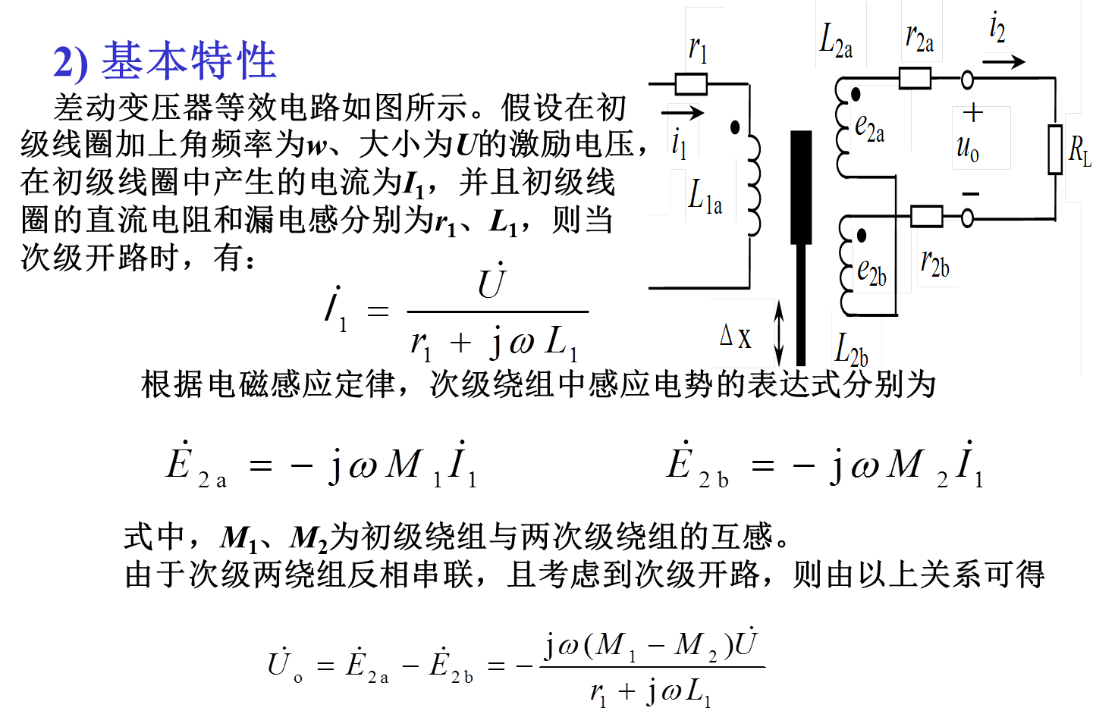
电感式传感器

Slide 15
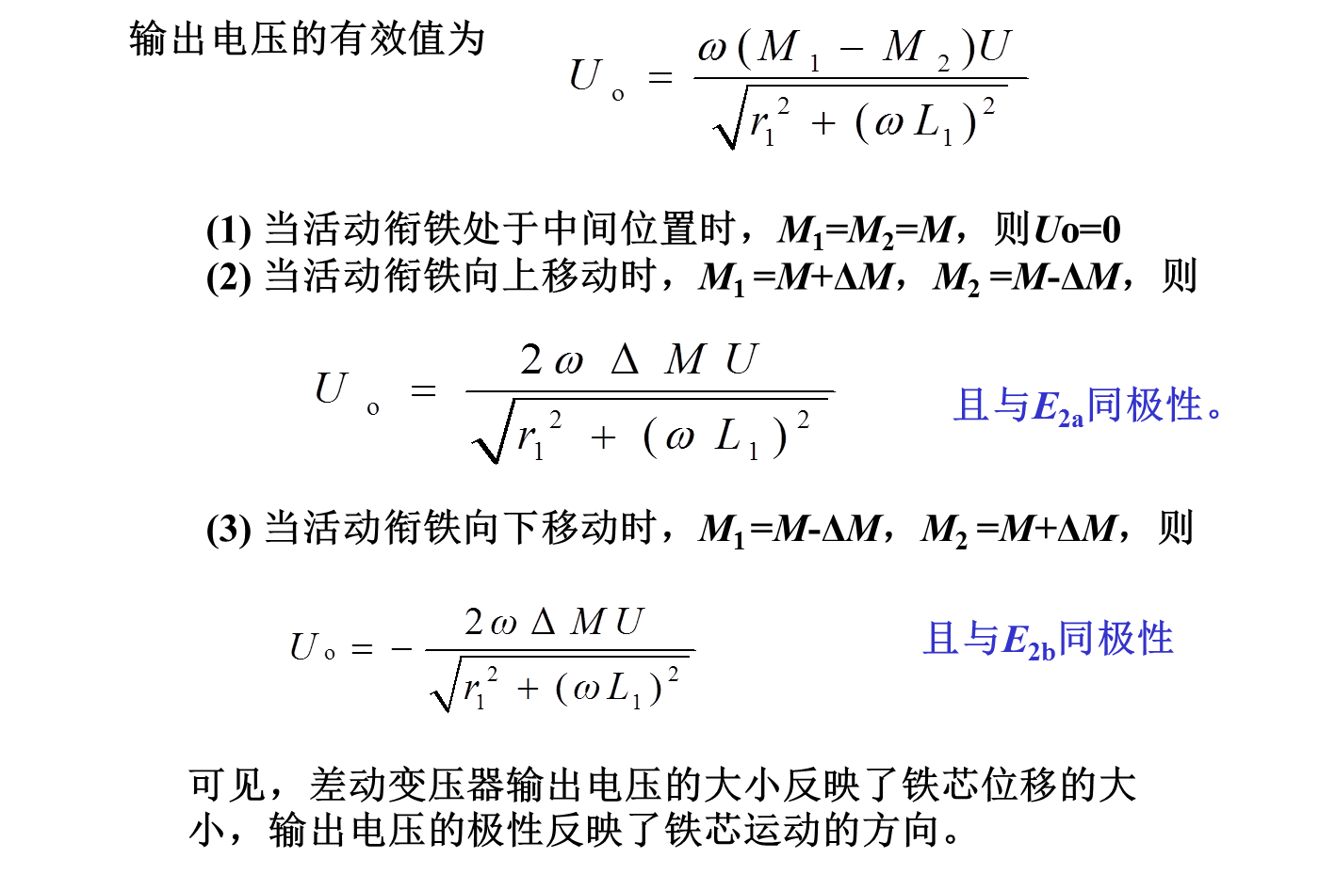

电感式传感器

Slide 16
电感式传感器
2. 差动变压器式传感器测量电路
为了达到能辨别移动方向和消除零点残余电压的目的，实际测量时，常常采用差动整流电路和相敏检波电路。

Slide 17
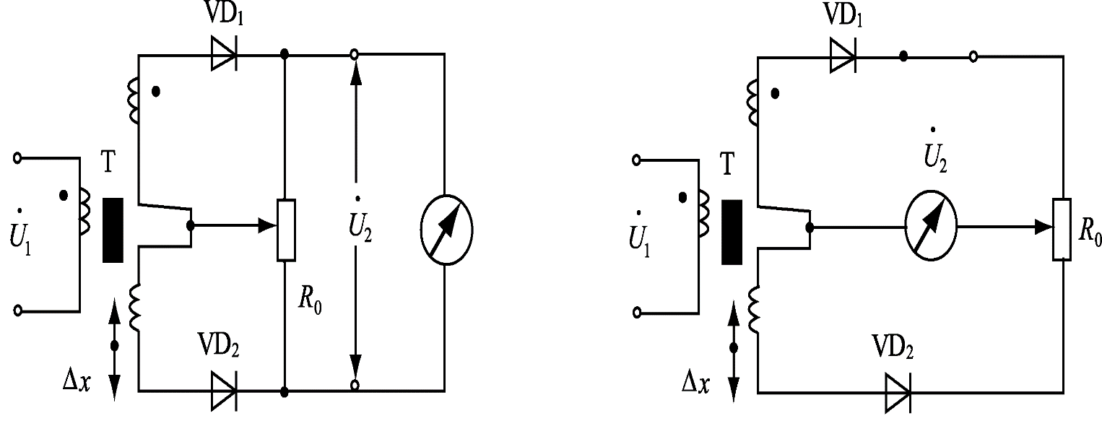
电感式传感器
1) 差动整流电路
图(a)适用于交流阻抗负载，图(b)适用于低阻抗负载，电阻R用于调整零点残余电压。
(a) 半波电压输出 (b) 半波电流输出
差动整流电路

Slide 18
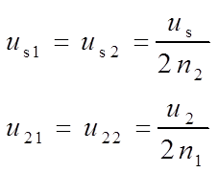
电感式传感器
2) 相敏检波电路
根据变压器的工作原理，考虑到O、M分别为变压器T₁、T₂的中心抽头，则
式中，n₁、n₂分别为变压器T₁、T₂的变压比。

Slide 19

















电感式传感器
Us和U₂由同一振荡器供电，保证两者在铁芯向上为同相，铁芯向下为反向；Us>>U₂，保证Us有效控制4个二极管导通方向。
T₂
A
O
T₁
R
R
R_{L}
C
D
R
△x>0
Us,U₂同相正半周
R
B
M
可见，VD₃和VD₄导通形成两条通路，其等效电路如图所示。由于△x>0，即铁芯向上，U₂₁增加，U₂₂减小，所以U₀为上正下负。
C
D
M
O

Slide 20






电感式传感器
T₂
△x>0
U_{s},U₂同相负半周
U_{s}>>U₂
A
O
T₁
R
R
R_{L}
C
D
R
R
B
M
A
可见，VD₁和VD₂导通形成两条通路，其等效电路如图所示。由于△x>0，即铁芯向上，U₂₁增加，U₂₂减小，所以U₀仍然为上正下负。
C
D
M
O

Slide 21
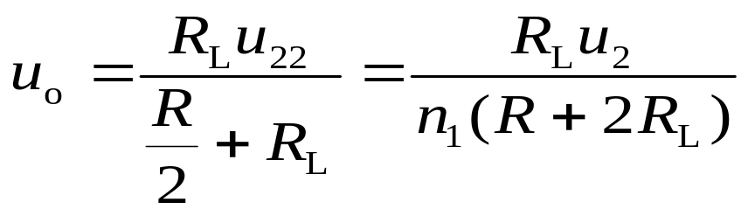
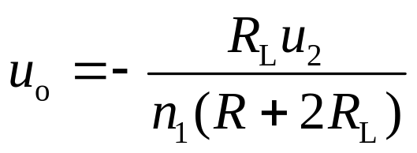
电感式传感器
综上所述，当铁芯向上， U₂₁增加，U₂₂减小， U_{s},U₂同相，不管他们在正半周还是负半周，都会在R_{L}上形成向下的电流，使得U₀始终为上正下负。如果Us,U₂反相，能使得U₀始终为上负下正，那么，U₀的大小可以判断位移的大小，U₀的极性就可以判断位移的方向。
A
C
D
M
C
D
M
O
O
+
Us2
-
以同样的方法，判定铁芯向下（思考题）

Slide 22
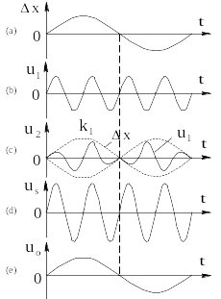
电感式传感器
相敏检波器的电压波形
被测位移变化波形图
差动变压器激磁电压波形
差动变压器输出电压波形
相敏检波解调电压波形
相敏检波输出电压波形

Slide 23
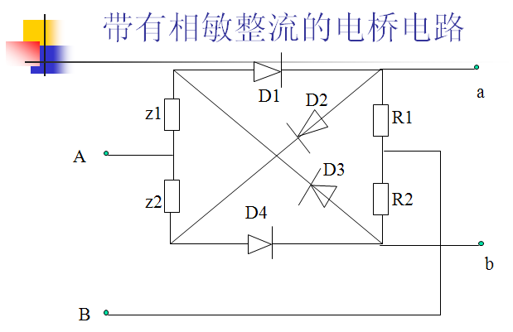
补充另外一个相敏电路：

Slide 24
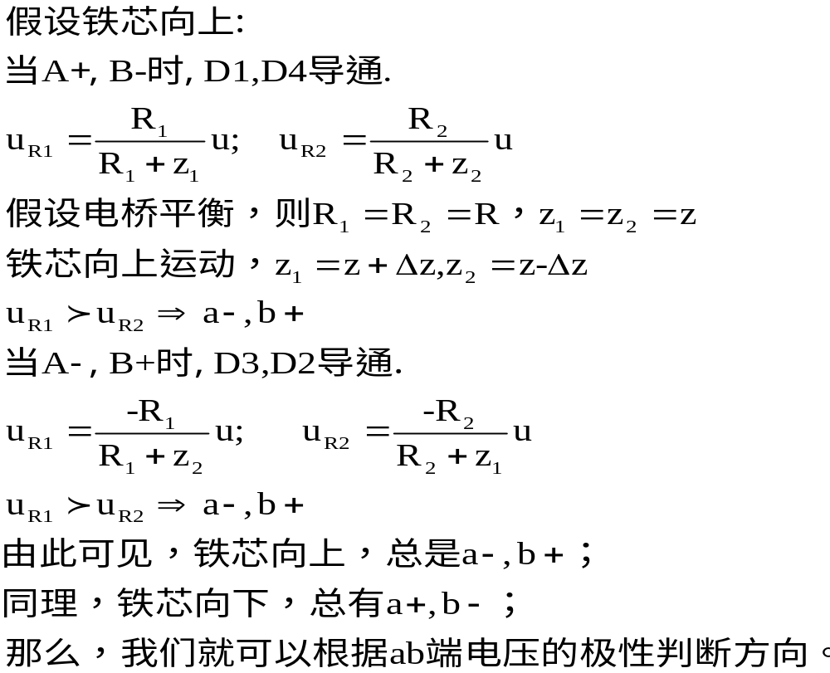
补充另外一个相敏电路：
<
<

Slide 25
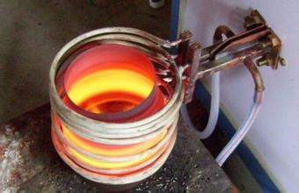
电涡流式传感器（属于电感传感器）
电涡流效应和电涡流式传感器
金属导体置于变化着的磁场中，导体内就会产生感应电流，这种电流像水中旋涡那样在导体内转 圈，所以称之为电涡流或涡流。这种现象就称为涡 流效应。
应用：高频感应炉 冶炼金属
形成涡流必须具备下列两个条件：
1.存在交变磁场；
2. 导电体处于交变磁场中。

Slide 26
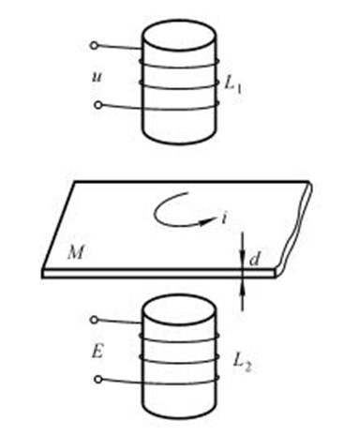
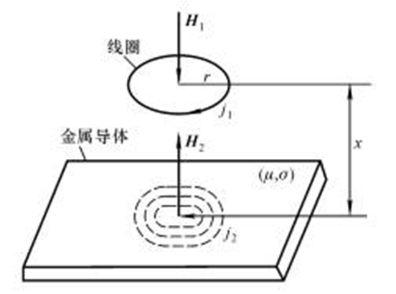
电涡流式传感器
按照电涡流在导体内贯穿的情况，可以把电涡流传感器分为高频反射式和低频透射式两类。其工作原理是相似的。

Slide 27
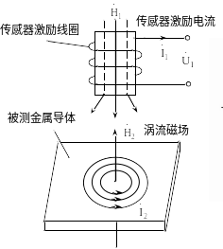
电涡流式传感器
2. 工作原理
线圈阻抗的变化取决于被测金属导体的电涡流效应。
Z=F(ρ, μ, r, f, x)
激励电源频率
线圈等效电阻率
磁导率
线圈与被测物体的尺寸因子

Slide 28
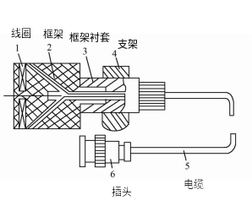
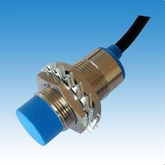
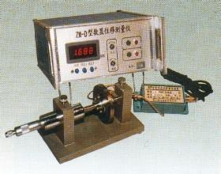
电涡流式传感器
涡流式传感器的结构示意图

Slide 29
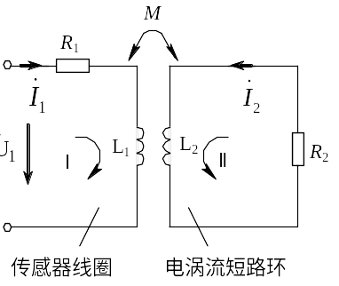
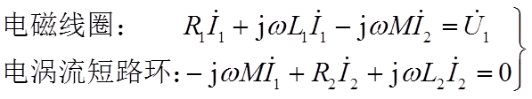

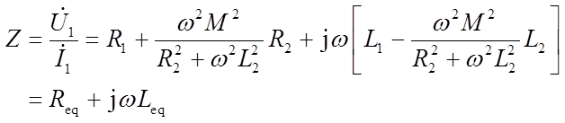
电涡流式传感器
电涡流式传感器数学模型：
式中 ——线圈激磁电流角频率；
R₁、L₁——线圈电阻和电感；
L₂——短路环等效电感；
R₂——短路环等效电阻；
M——互感系数。
电涡流在金属表面形成的短路环等效于一个电阻和一个电感的串联。
由上式解得等效阻抗Z的表达式为：

Slide 30
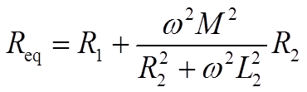
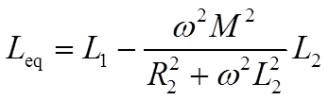

电涡流式传感器
式中 R_{eq}——线圈受电涡流影响后的等效电阻，即；
L_{eq}——线圈受电涡流影响后的等效电感，即：
线圈的等效品质因数Q值（即感抗与阻抗的比值）为：

Slide 31
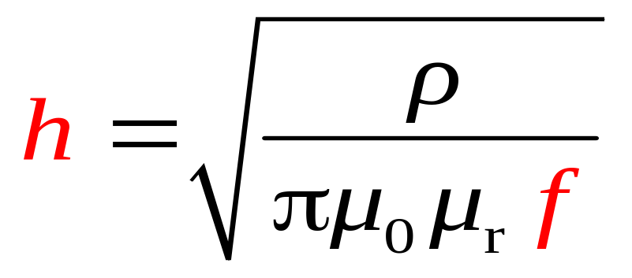


电涡流式传感器
h称为电涡流的贯穿深度，可由下式求得：
说明：电涡流的贯穿深度与频率成反比，频率越高，贯穿深度越小。故低频透射，高频反射。
式中 f——线圈激磁电流的频率；
——真空的磁导率；
——被测金属导体的相对磁导率；

Slide 32
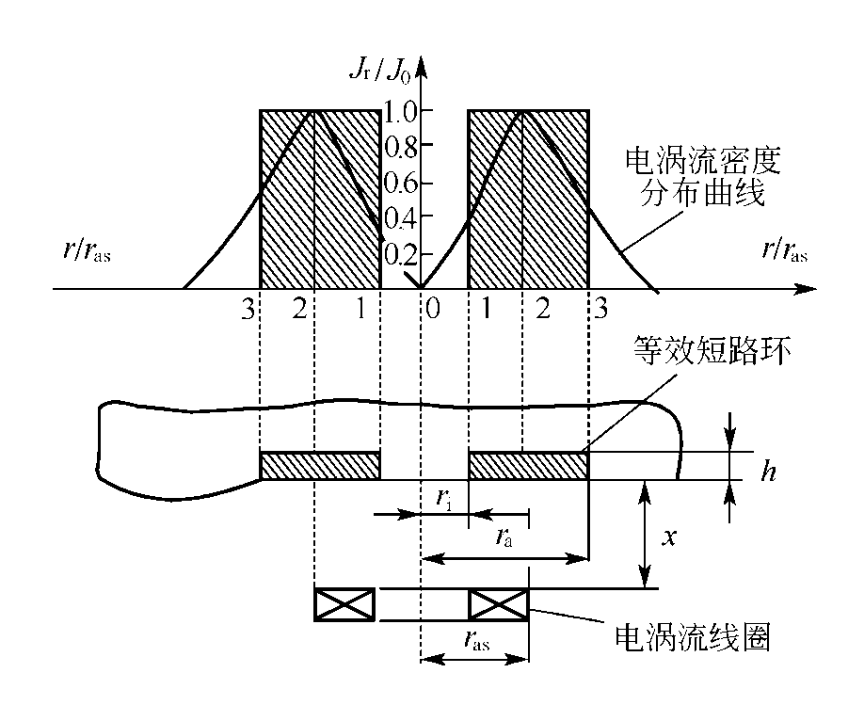
电涡流式传感器
3 电涡流的形成范围
电涡流的径向形成范围
电涡流密度在r_{i}=0处为零；在距离传感器线圈外径r_{as}的1.8～2.5倍范围内，电涡流密度则大约衰减为最大值的5%。
为了充分利用涡流效应，被测导体的平面尺寸不应该小于传感器线圈外径的2倍，否则灵敏度将下降。
电涡流径向形成范围大约在传感器线圈外径r_{as}的1.8～2.5倍范围内，且分布不均匀。
若被测导体为圆柱体时，当其直径为传感器线圈外径的3.5倍以上时，则传感器的灵敏度近似为常数。

Slide 33
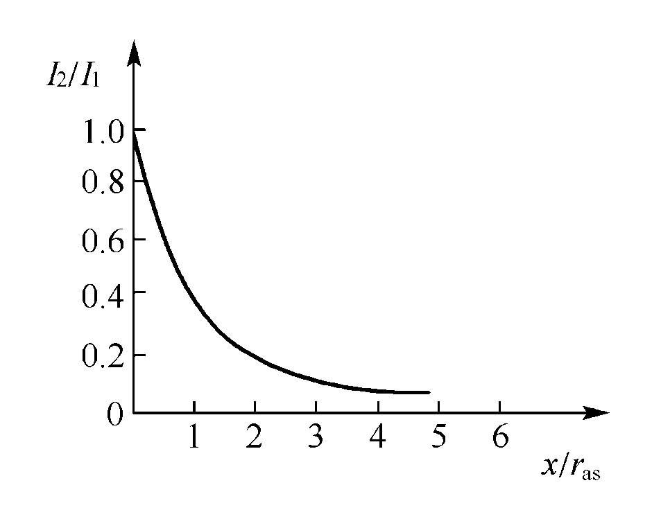
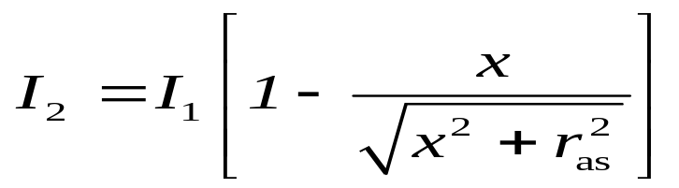
电涡流式传感器
2) 电涡流强度与距离的关系
式中 I₁——激励线圈中的电流；
I₂——金属导体中涡流的等效电流；
x——激励线圈到金属导体表面的距离；
r_{as}——线圈的外径。
以上分析表明：
(1) 电涡流强度与距离x呈非线性关系，且随着x/r_{as}的增加而迅速减小。
(2) 当利用电涡流式传感器测量位移时，只有在x/r_{as}(一般取0.05～0.15)的条件下才能得到较好的线性和较高的灵敏度。

Slide 34
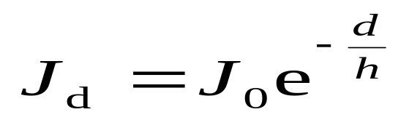
电涡流式传感器
3) 电涡流的轴向贯穿深度
所谓贯穿深度是指把电涡流强度减小到表面强度的1/e处的表面厚度。其按指数衰减分布规律可用下式表示：
J_{d}
电涡流强度指数衰减。可见，电涡流密度主要分布在表面附近
d
式中 d——金属导体中某一点与表面的距离；
J_{d}——沿H₁轴向d处的电涡流密度；
J₀——金属导体表面电涡流密度，即电涡流密度最大值；
h——电涡流轴向贯穿的深度(趋肤深度)。

Slide 35
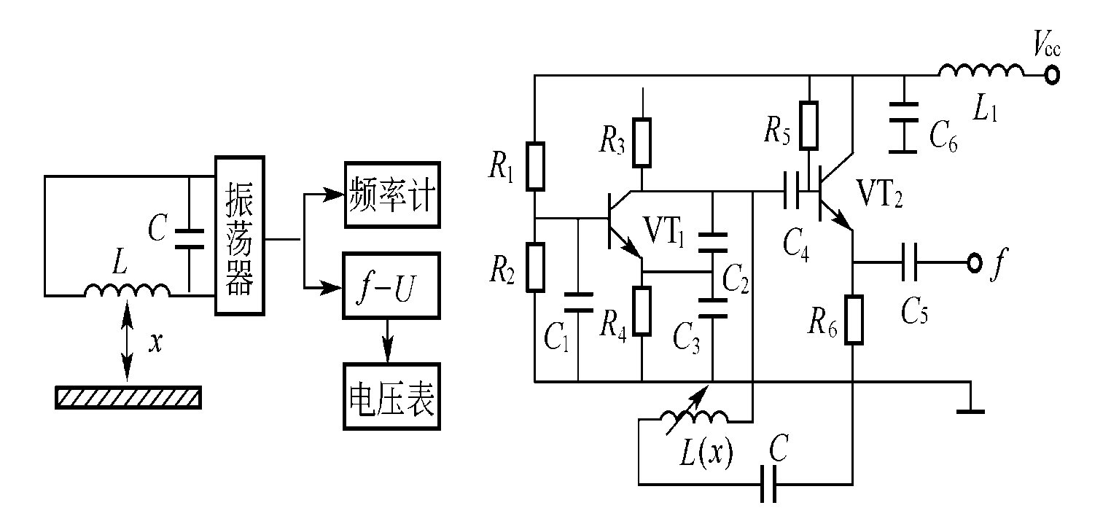
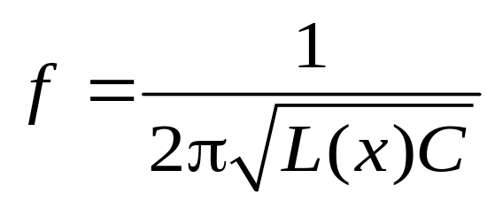
电涡流式传感器
4. 电涡流传感器的测量电路
用于电涡流传感器的测量电路主要有调频式、调幅式电路两种。
1) 调频式电路

Slide 36
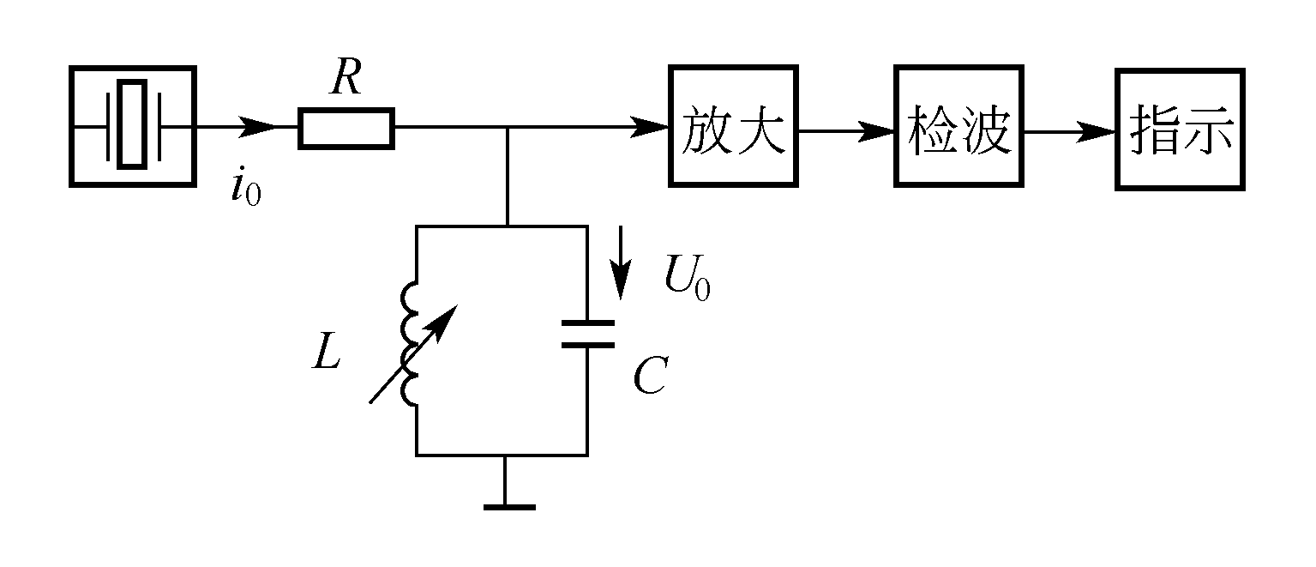
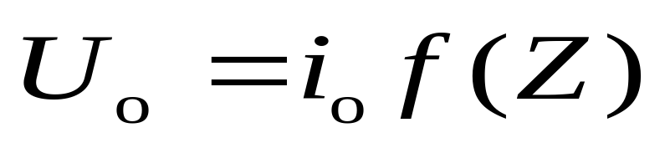
电涡流式传感器
2) 调幅式电路
式中，Z为LC回路的阻抗。

Slide 37
电涡流式传感器
电感式传感器的应用实例
电感测微仪动画（测量振动）
感应同步器测量原理动画（测量位移）
电涡流测微仪动画（测量振动）
电涡流式转速传感器

Slide 38
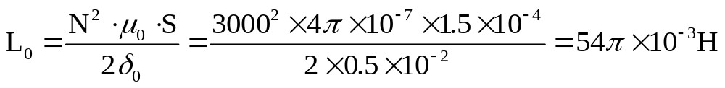
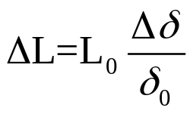

电感传感器例题
1、已知变气隙电感传感器的铁心截面积S=1.5cm²,磁路长度L=20cm，相对磁导率μ_{i}=5000，气隙δ₀=0.5cm，△δ=±0.1mm，真空磁导率μ₀=4π×10⁻⁷H/m，线圈匝数N=3000，求单端式传感器的灵敏度△L/△δ，若做成差动结构形式，其灵敏度将如何变化？
解：
做成差动结构形式灵敏度将提高一倍。
知识点：变磁阻电感式传感器

Slide 39



电感传感器例题
2、分析如图所示自感传感器当动铁心左右移动时自感L变化情况（已知空气隙的长度为x1和x2，空气隙的面积为S，磁导率为μ，线圈匝数W不变）。
解：线圈中自感量：
磁路总磁阻：
空气隙x₁和x₂各自变而其和不变，其他变量都不变，所以自感量L不变。
知识点：变磁阻电感式传感器

Slide 40


电感传感器例题

Slide 41





电感传感器例题
解：（1）
（2）
（3）
（4）

Slide 42
选择题
1、电感式传感器的常用测量电路不包括（ ）。
A. 交流电桥 B. 变压器式交流电桥
C. 脉冲宽度调制电路 D. 谐振式测量电路
2、电感式传感器采用变压器式交流电桥测量电路时，下列说法不正确的是（ ）。
A. 衔铁上、下移动时，输出电压相位相反
B. 衔铁上、下移动时，输出电压随衔铁的位移而变化
C. 根据输出的指示可以判断位移的方向
D. 当衔铁位于中间位置时，电桥处于平衡状态
3、下列说法正确的是（ ）。
A. 差动整流电路可以消除零点残余电压，但不能判断衔铁的位置。
B. 差动整流电路可以判断衔铁的位置，但不能判断运动的方向。
C. 相敏检波电路可以判断位移的大小，但不能判断位移的方向。
D. 相敏检波电路可以判断位移的大小，也可以判断位移的方向。
4、对于差动变压器，采用交流电压表测量输出电压时，下列说法正确的是（ ）。
A. 既能反映衔铁位移的大小，也能反映位移的方向
B. 既能反映衔铁位移的大小，也能消除零点残余电压
C. 既不能反映位移的大小，也不能反映位移的方向
D. 既不能反映位移的方向，也不能消除零点残余电压
5、差动螺线管式电感传感器配用的测量电路有（ ）。
A．直流电桥 B．变压器式交流电桥
C．差动相敏检波电路 D．运算放大电路
6、通常用差动变压器传感器测量（ ）。
A．位移 B．振动 C．加速度 D．厚度
题号 | 答案
1 | C
2 | C
3 | D
4 | D
5 | C
6 | C

Slide 43
填空题
1、电感式传感器是建立在 基础上的，电感式传感器可以把输入的物理量转换为 或 的变化，并通过测量电路进一步转换为电量的变化，进而实现对非电量的测量。
2、对变隙式差动变压器，当衔铁上移时，变压器的输出电压与输入电压的关系是 。
3、对螺线管式差动变压器，当活动衔铁位于中间位置以上时，输出电压与输入电压的关系是 。
4、产生电涡流效应后，由于电涡流的影响，线圈的等效机械品质因数 。
5、把被测非电量的变化转换成线圈互感变化的互感式传感器是根据 的基本原理制成的，其次级绕组都用 形式连接，所以又叫差动变压器电感式传感器。
题号 | 答案
1 | 电磁感应；线圈的自感系数；互感系数
2 | 反相
3 | 同频同相
4 | 下降
5 | 变压器；顺向串接

Slide 44
6、变隙式差动变压器传感器的主要问题是灵敏度与 的矛盾。这点限制了它的使用，仅适用于 的测量。
7、螺线管式差动变压器传感器在活动衔铁位于 位置时，输出电压应该为零。实际不为零，称它为 。
8、与差动变压器传感器配用的测量电路中，常用的有两种： 电路和 电路。
9、单线圈螺线管式电感传感器主要由线圈、 和可沿线圈轴向 组成。
10、变磁阻式传感器的敏感元件由线圈、 和 等三部分组成。
6 | 衔铁位移量；微小位移
7 | 中间；零点残余电压
8 | 差动整流；相敏检波电路
9 | 铁磁性外壳 ；移动的活动铁芯
10 | 铁芯；衔铁

Slide 45
填空题
11、当差动变压器式传感器的衔铁位于中心位置时，实际输出仍然存在一个微小的非零电压，该电压称为 。
12、电感式传感器可以把输入的物理量转换为线圈的 或 的变化，并通过测量电路将 或 的变化转换为 或
的变化，从而将非电量转换成电信号的输出，实现对非电量的测量。
13、电感式传感器根据工作原理的不同可分为 、 和
等种类。
14、变磁阻式传感器由 、 和 3部分组成，其测量电路包括交流电桥、 和 。
15、差动变压器结构形式有 、 和 等，但它们的工作原
理基本一样，都是基于 的变化来进行测量，实际应用最多的是
差动变压器。
11 | 零点残余电压
12 | 自感系数L；互感系数M；自感系数L；互感系数M；电压；电流
13 | 变磁阻式（自感式）；变压器式；涡流式（互感式）
14 | 线圈；铁芯；衔铁；变压器式交流电桥；谐振式测量电路
15 | 变隙式；变面积式；螺线管式；线圈互感量；螺线管式

Slide 46
填空题答案
16、电涡流传感器的测量电路主要有 式和 式。
17、电涡流传感器可用于位移测量、 、 和 。
18、变气隙式自感传感器，当街铁移动靠近铁芯时，铁芯上的线圈电感量 （①增加，②减少）。
19、在变压器式传感器中，原方和副方互感M的大小与 成正比，与 成正比，与磁回路中 成反比。
16 | 调频；调幅
17 | 振幅测量；转速测量；无损探伤
18 | ①增加
19 | 绕组匝数；穿过线圈的磁通；磁阻

Slide 47


简答题
1、说明差动变隙式电感传感器的主要组成和工作原理。

Slide 48
简答题
2、差动变压器式传感器有几种结构形式？ 各有什么特点？
答：差动变压器式传感器主要有变隙式差动传感器和螺线管式差动变压器两种结构形式。
差动变压器式传感器根据输出电压的大小和极性可以反映出被测物体位移的大小和方向。
螺线管式差动变压器如采用差动整流电路，可消除零点残余电压，根据输出电压的符号可判断衔铁的位置，但不能判断运动的方向；如配用相敏检波电路，可判断位移的大小和方向。
3、差动变压器式传感器的零点残余电压产生的原因是什么？怎样减小和消除它的影响？
答：零点残余电压的产生原因：传感器的两次极绕组的电气参数与几何尺寸不对称，导致它们产生的感应电势幅值不等、相位不同，构成了零点残余电压的基波；由于磁性材料磁化曲线的非线性（磁饱和，磁滞），产生了零点残余电压的高次谐波（主要是三次谐波）。
为了减小和消除零点残余电压，可采用差动整流电路。

Slide 49
综合分析设计题
若要你需要用差动变压器式加速度传感器来测量某测试平台振动的加速度。请你：
（1）设计出该测量系统的框图，并作必要的标注或说明；
（2）画出你所选用的差动变压器式加速度传感器的原理图，并简述其基本工作原理；
（3）给出差动变压器式加速度的测量电路图，并从工作原理上详细阐明它是如何实现既能测量加速度的大小，又能辨别加速度的方向的。

Slide 50


综合分析设计题答案
解：
（1）设计出该测量系统的框图，并作必要的标注或说明
（2）差动变压器式加速度传感器的原理图

Slide 51


综合分析设计题答案
（3）差动变压器式加速度的测量电路图
为了达到能辨别移动方向和消除零点残余电压的目的，实际测量时，常常采用差动整流电路或相敏检波电路。
法一：差动整流电路
把差动变压器的两个次级输出电压分别整流， 然后将整流的电压或电流的差值作为输出。
下面给出全波电压输出的差动整流电路：

Slide 52

综合分析设计题答案
法二：相敏检
波电路
输入信号u2(差动变压器式传感器输出的调幅波电压)通过变压器T1加到环形电桥的一个对角线上。参考信号us通过变压器T2加到环形电桥的另一个对角线上。 输出信号uo从变压器T1与T2的中心抽头引出。
平衡电阻R起限流作用，以避免二极管导通时变压器T2的次级电流过大。RL为负载电阻。us的幅值要远大于输入信号u2的幅值，以便有效控制四个二极管的导通状态，且us和差动变压器式传感器激磁电压u1由同一振荡器供电， 保证二者同频同相（或反相）。

Slide 53


综合分析设计题答案
（a） 被测位移变化波形图;
（b） 差动变压器激磁电压波形;
（c） 差动变压器输出电压波形
(d) 相敏检波解调电压波形；
(e) 相敏检波输出电压波形
U2的有效值大小反映了位移的大小，从而利用①式可以反求加速
度的大小；U2正负表示衔铁位移的方向，即振动的加速度方向。

